Slide 1


Slide 2

AKADEMİK GENEL KURUL TOPLANTISI
2022 ARALIK-2023 ARALIK
EĞİTİM FAKÜLTESİ DEKANLIĞI
14 ARALIK 2023

Slide 3
ATAMALAR
FAKÜLTE KURULU ÜYELİĞİ
Prof. Dr. Ayşegül DALOĞLU YDE 06.01.2023
Prof. Dr. Didem AKYÜZ MFE 06.01.2023
Doç. Dr. Saniye Tuğba TOKEL BÖTE 13.05.2023

Slide 4
ATAMALAR
FAKÜLTE YÖNETİM KURULU ÜYELİĞİ
Prof. Dr. Elvan ŞAHİN MFE 07.09.2023
Doç. Dr. Hale IŞIK GÜLER YDE 16.09.2023
Dr. Öğr. Üyesi Erkan ER BÖTE 15.09.2023

Slide 5
ATAMALAR
BÖLÜM BAŞKANI VE BÖLÜM BAŞKAN YARDIMCISI
MATEMATİK VE FEN BİLİMLERİ EĞİTİMİ BÖLÜMÜ
Prof. Dr. Mine IŞIKSAL BOSTAN 03.01.2023
Bölüm Başkanı
Prof. Dr. Elvan ŞAHİN 03.01.2023 Bölüm Başkan Yrd.
Doç. Dr. Engin KARAHAN 03.01.2023 Bölüm Başkan Yrd.

Slide 6
ATAMALAR
BÖLÜM BAŞKANI VE BÖLÜM BAŞKAN YARDIMCISI
MATEMATİK VE FEN BİLİMLERİ EĞİTİMİ BÖLÜMÜ
Prof. Dr. Yezdan BOZ 06.09.2023
Bölüm Başkan Yrd.
(24.07.2023 tarihine kadar Prof. Dr. Elvan ŞAHİN)

Slide 7
ATAMALAR
BÖLÜM BAŞKANI VE BÖLÜM BAŞKAN YARDIMCISI
EĞİTİM BİLİMLERİ BÖLÜMÜ
Prof. Dr. Zeynep HATİPOĞLU SÜMER 14.08.2023
Bölüm Başkanı
(14.08.2023 tarihine kadar Prof. Dr. Hanife AKAR)
Doç. Dr. Pervin Oya TANERİ 15.08.2023
Bölüm Başkan Yrd.
Dr. Öğr. Üyesi K. Funda BARUTÇU YILDIRIM 15.08.2023
Bölüm Başkan Yrd.

Slide 8
ATAMALAR
İDARİ GÖREVLER
Dr. Öğr. Gör. Deniz ŞALLI ÇOPUR YDE Yabancı Diller Yüksekokulu Müdür Danışmanı
(01.01.2023-30.09.2023 tarihleri arasında)

Slide 9
ATAMALAR
İDARİ GÖREVLER
Prof. Dr. A. Cendel KARAMAN YDE 13.12.2023
Rektörlük Akademik Performans Değerlendirme
Komisyonu Üyesi
Prof. Dr. Sadettin KİRAZCI BES 13.12.2023
Rektörlük Akademik Performans Değerlendirme
Komisyonu Üyesi
Doç. Dr. Saniye Tuğba TOKEL BÖTE 13.12.2023
Rektörlük Akademik Performans Değerlendirme
Komisyonu Üyesi

Slide 10
ATAMALAR
PROFESÖR ATAMALARI
Prof. Dr. Perihan SAVAŞ YDE 25.07.2023

Slide 11
ATAMALAR
DOÇENT ATAMALARI
Doç. Dr. Gökçe GÖKALP EB 21.02.2023
Doç. Dr. Serap SEVİMLİ ÇELİK TE 25.07.2023
Doç. Dr. Hale IŞIK GÜLER YDE 25.07.2023

Slide 12
ATAMALAR
DOÇENT ÜNVANI ALAN ÖĞRETİM ÜYELERİ
Doç. Dr. Göknur KAPLAN BÖTE 27.01.2023
Doç. Dr. Nur AKKUŞ ÇAKIR EB 23.02.2023
Doç. Dr. Şerife SEVİNÇ MFE 03.03.2023
Doç. Dr. Erkan ER BÖTE 07.09.2023
Doç. Dr. Duygun GÖKTÜRK AĞIN EB 13.10.2023

Slide 13
ATAMALAR
ARAMIZA YENİ KATILAN ARAŞTIRMA GÖREVLİLERİ (50/d)
Araş. Gör. Canan PEKER TE 15.09.2023
Araş. Gör. Ataberk ÇETİNKAYA YDE 19.09.2023

Slide 14
ATAMALAR
ARAMIZA YENİ KATILAN ARAŞTIRMA GÖREVLİLERİ (35. MADDE)
Araş. Gör. Nida ALTIPARMAK TE 06.02.2023

Slide 15
ATAMALAR
ARAMIZA YENİ KATILAN ARAŞTIRMA GÖREVLİLERİ (33/A)
Araş. Gör. Zeynep TUNCER MFE 23.02.2023
Araş. Gör. Feriha SARTAŞ MFE 27.02.2023
Araş. Gör. Ahmet Tarık KÜÇÜK MFE 02.03.2023
Araş. Gör. Burcu BOSTANCI MFE 06.03.2023

Slide 16
ATAMALAR
50/d MADDESİNDEN 33/A MADDESİNE
GEÇEN ARAŞTIRMA GÖREVLİLERİ
Araş. Gör. Oktay AKKURT BÖTE

Slide 17
ATAMALAR
50/d MADDESİNDEN 33/A MADDESİNE
GEÇEN ARAŞTIRMA GÖREVLİLERİ
Araş. Gör. Ceren DEMİR ERDOĞAN EB
Araş. Gör. Büşra KULAKOĞLU EB
Araş. Gör. Burcu ÖZCAN EB
Araş. Gör. Anıl ERSÖZ EB
Araş. Gör. Mert Nedim MERCAN EB
Araş. Gör. Fadime URAL EB
Araş. Gör. Perim UYAR EB

Slide 18
ATAMALAR
50/d MADDESİNDEN 33/A MADDESİNE
GEÇEN ARAŞTIRMA GÖREVLİLERİ
Araş. Gör. Aycan DEMİR AYAZ YDE
Araş. Gör. Sinem ORUÇ YDE
Araş. Gör. Alper KESİCİ YDE
Araş. Gör. Pınar TOPAL YDE
Araş. Gör. Özden Barışcan ÖZKUZEY YDE
Araş. Gör. Asuman ŞİMŞEK TONTUŞ YDE
Araş. Gör. Berkcan KÖSE YDE

Slide 19
ATAMALAR
50/d MADDESİNDEN 33/A MADDESİNE
GEÇEN ARAŞTIRMA GÖREVLİLERİ
Araş. Gör. Fatmanur ÖZTÜRK YDE
Araş. Gör. Gözde KIRMIZI YDE
Araş. Gör. Merve BOZBIYIK YDE

Slide 20
ATAMALAR
50/d MADDESİNDEN 33/A MADDESİNE
GEÇEN ARAŞTIRMA GÖREVLİLERİ
Araş. Gör. Hakan TAŞ BES
Araş. Gör. Seda TAŞÇI BES
Araş. Gör. Leyla ALKAN BES

Slide 21
ATAMALAR
50/d MADDESİNDEN 33/A MADDESİNE
GEÇEN ARAŞTIRMA GÖREVLİLERİ
Araş. Gör. Gözde KAPLAN CAN MFE
Araş. Gör. Ayşe Nihan ŞATGELDİ MFE
Araş. Gör. Ceren SOYSAL MFE
Araş. Gör. Selçuk KILINÇ MFE
Araş. Gör. Emine ÇATMAN AKSOY MFE
Araş. Gör. Cansu Başak UYGUN MFE
Araş. Gör. Simay KÖKSALAN MFE

Slide 22
ATAMALAR
50/d MADDESİNDEN 33/A MADDESİNE
GEÇEN ARAŞTIRMA GÖREVLİLERİ
Araş. Gör. Ceren BAŞER KANBAK MFE
Araş. Gör. İrem GEZER MFE
Araş. Gör. Cansu YILDIZ MFE
Araş. Gör. Aniş Büşra BARAN SARAÇ MFE
Araş. Gör. Coşkun AYKUT MFE
Araş. Gör. Mine TANRISEVDİ MFE
Araş. Gör. Hülya Gizem URLU MFE

Slide 23
ATAMALAR
50/d MADDESİNDEN 33/A MADDESİNE
GEÇEN ARAŞTIRMA GÖREVLİLERİ
Araş. Gör. Soykan SANDIKÇIOĞLU MFE
Araş. Gör. İrem ÇERE MFE
Araş. Gör. Elif YILMAZOĞLU MFE
Araş. Gör. Elçin ERBASAN MFE

Slide 24
ATAMALAR
50/d MADDESİNDEN 33/A MADDESİNE
GEÇEN ARAŞTIRMA GÖREVLİLERİ
Araş. Gör. Sabiha ÜZÜM TE
Araş. Gör. Ayşenur MUMCUOĞLU TE
Araş. Gör. Zeliha DEMİRCİ TE
Araş. Gör. Güneş Ezgi DEMİRCİ TE
Araş. Gör. Nazlı Berfin YAPAR TE

Slide 25
AKADEMİK PERSONEL
EMEKLİ OLAN AKADEMİK PERSONEL
Doç. Dr. Margaret J. M. SÖNMEZ YDE 02.03.2023
Doç. Dr. Gülay CEDDEN YDE 03.04.2023
Dr. Öğr. Gör. Hasan KARAASLAN BÖTE 24.04.2023
Prof. Dr. Ahmet OK EB 01.07.2023
Prof. Dr. Erdinç ÇAKIROĞLU MFE 31.10.2023

Slide 26
AKADEMİK PERSONEL
AYRILAN (İSTİFA) AKADEMİK PERSONEL
Doç. Dr. Olgun SADIK BÖTE 04.09.2023
Doç. Dr. Elif KARSLI ÇALAMAK TE 14.09.2023

Slide 27
AKADEMİK PERSONEL
AYRILAN ARAŞTIRMA GÖREVLİLERİ (50/d)
Araş. Gör. Nur Eda TAŞKESEN ERDOĞAN EB 10.03.2023

Slide 28
AKADEMİK PERSONEL
AYRILAN ARAŞTIRMA GÖREVLİLERİ (33/A)
Araş. Gör. Özden Barışcan ÖZKUZEY YDE 28.10.2023
Araş. Gör. Seda TAŞÇI BES 12.12.2023

Slide 29
AKADEMİK PERSONEL
AYRILAN ARAŞTIRMA GÖREVLİLERİ (35. MADDE)
Araş. Gör. Serap USTA SARIKAYA BES 15.04.2023
Araş. Gör. Nehir KAVİ ŞİMŞEK BES 15.04.2023
Araş. Gör. Oğuzhan KARAKAYA BES 18.08.2023

Slide 30
AKADEMİK PERSONEL
AYRILAN ARAŞTIRMA GÖREVLİLERİ (35. MADDE)
Araş. Gör. Havva Ayça ALAN TE 16.03.2023
Araş. Gör. Ahmet MACUN TE 25.05.2023
Araş. Gör. Funda Eda TONGA TE 18.09.2023

Slide 31
AKADEMİK PERSONEL
AYRILAN ARAŞTIRMA GÖREVLİLERİ (35. MADDE)
Araş. Gör. Sevgi KAYA KAŞIKÇI EB 20.02.2023
Araş. Gör. Anıl KANDEMİR EB 15.09.2023

Slide 32
AKADEMİK PERSONEL
AKADEMİK PERSONEL SAYILARI
ARALIK 2023 TARİHİ İTİBARİYLE
Kadro Ünvanı Kişi Sayısı
Profesör 35
Doçent 25
Dr. Öğr. Üyesi 10
Dr. Öğr. Görevlisi 6
Öğretim Gör.(7100 SK) 1
Yabancı Uyruklu 1
Toplam 78

Slide 33
AKADEMİK PERSONEL
ARAŞTIRMA GÖREVLİSİ SAYILARI
ARALIK 2023 TARİHİ İTİBARİYLE
BÖLÜM 50/d 35. MADDE 33. MADDE TOPLAM
YDE 1 2 9 12
BÖTE - - 1 1
MFE - 1 21 22
EB - 9 8 17
TE 1 8 5 14
BES - - 2 2
TOPLAM 3 20 46 69

Slide 34
İDARİ PERSONEL
ARAMIZA YENİ KATILAN İDARİ PERSONEL
Bedriye ŞIKBUDAK TE 28.02.2023
Burak YÜCE DEKANLIK 13.07.2023
Damla Nur YIRTICI ASLAN MFE 19.07.2023
Gamze BARINÇ DEKANLIK 22.08.2023
Ali Sabri TAŞCİ YDE 12.12.2023

Slide 35
İDARİ PERSONEL
AYRILAN İDARİ PERSONEL
Filiz GÜRSOY DEKANLIK 06.03.2023
(Üniversite içi başka bir birime nakil)
Müge Hande BİLGİN YDE 15.03.2023
(Emekli)
Nilgün SAYINER TE 16.03.2023
(Emekli)
Damla Nur YIRTICI ASLAN MFE 14.10.2023
(Üniversite dışı başka bir kuruma nakil)

Slide 36
ÖĞRENCİLER
2022-2023 II. DÖNEM ÖĞRENCİ SAYILARI
Y.LİSANS
BÖLÜM HAZIRLIK LİSANS DOKTORA TOPLAM
TE 66 126 73 265
BÖTE 53 201 52 306
YDE 66 493 171 730
EB - - 137 137
BES - - 38 38
MFE 188 531 157 876
ELE - - 19 19
OFMAE - - 18 18
TOPLAM 373 1351 665 2389

Slide 37
ÖĞRENCİLER
2023-2024 I. DÖNEM ÖĞRENCİ SAYILARI
Y.LİSANS
BÖLÜM HAZIRLIK LİSANS DOKTORA TOPLAM
TE 63 140 62 265
BÖTE 48 227 48 323
YDE 62 521 172 755
EB - - 131 131
BES - - 39 39
MFE 206 538 163 907
ELE - - 11 11
OFMAE - - 12 12
TOPLAM 379 1426 638 2443

Slide 38
BÖLÜM BİRİNCİLERİMİZ
2022-2023 EĞİTİM ÖĞRETİM YILI PROGRAM BİRİNCİLERİMİZ
  Aylin Hadi SİYAHROUD Bilgisayar ve Öğretim Teknolojileri Öğretmenliği
  Ecem YAŞAR TÜRKEL Okul Öncesi Öğretmenliği
  Merve GÖKSAL İlköğretim Matematik Öğr.
  Cansu EROL Kimya Öğretmenliği
  Eminenur BARAN Kimya Öğretmenliği

Slide 39
BÖLÜM BİRİNCİLERİMİZ
2022-2023 EĞİTİM ÖĞRETİM YILI PROGRAM BİRİNCİLERİMİZ
  Ayten BAYKAL Fen Bilgisi Öğretmenliği
  Elif ÖZSAYIN Matematik Öğretmenliği
  Beyza SEREN İngilizce Öğretmenliği
  Yaren Buse ÖZGENÇ İngilizce Öğretmenliği Suny-Tefl
  Ortak Lisans Prog.

Slide 40
YAYIN İSTATİSTİKLERİ
2022 YILI
  A Tipi Yurtdışı Makale: 44 SSCI + AHCI + SCI
  B ve C Tipi Yurtdışı Makale: 48
  Yurtdışı Kitapta Bölüm: 11
  Yurtdışı Konferans Sunumu: 87
  A Tipi Ulusal Makale: 21
  Yurtiçi Kitapta Bölüm: 20
  Yurtiçi konferans Sunumu: 22

Slide 41
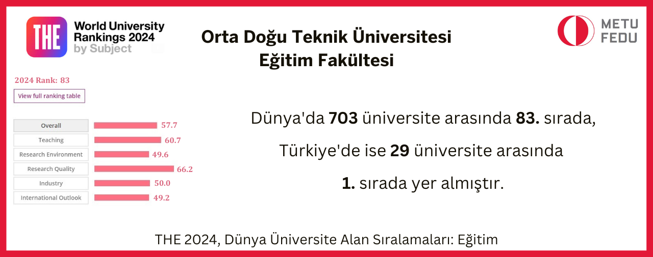
BAŞARILARIMIZ
ODTÜ Eğitim Fakültesi, THE World University Rankings 2024 yılı alan sıralamasında en üst sırada yer alan Türk Üniversitesi olarak Dünyada 703 Üniversite içinde 83. sırada yer almıştır. Türkiye’de ise 29 Üniversite arasında 1. sırada yer almaktadır.

Slide 42
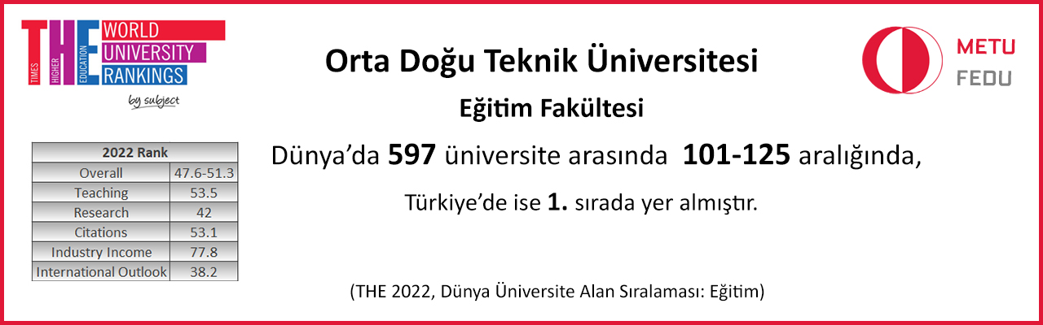
BAŞARILARIMIZ
ODTÜ Eğitim Fakültesi, THE World University Rankings 2022 yılı alan sıralamasında en üst sırada yer alan Türk Üniversitesi olarak Dünyada 597 Üniversite arasında 101-125 aralığında yer almıştır. Türkiye’de ise 1. sırada yer almaktadır.

Slide 43
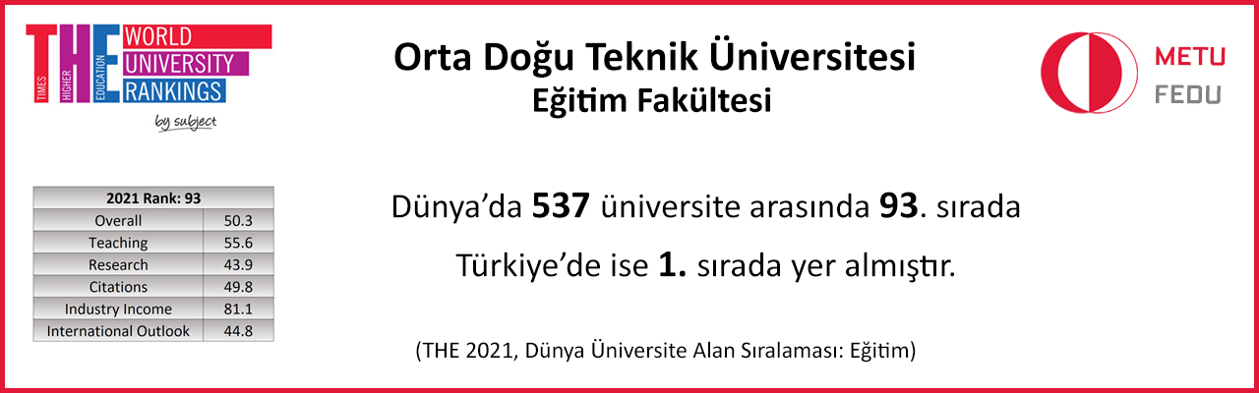
BAŞARILARIMIZ
ODTÜ Eğitim Fakültesi, THE World University Rankings 2021 yılı alan sıralamasında en üst sırada yer alan Türk Üniversitesi olarak Dünyada 537 Üniversite arasında 93. sırada yer almıştır. Türkiye’de ise 1. sırada yer almaktadır.

Slide 44
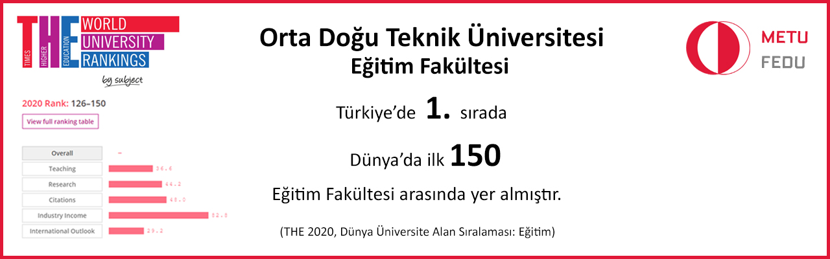
BAŞARILARIMIZ
ODTÜ Eğitim Fakültesi, THE World University Rankings 2020 yılı alan sıralamasında en üst sırada yer alan Türk Üniversitesi olarak Dünyada ilk 150 Eğitim Fakültesi arasında yer almıştır. Türkiye’de ise 1. sırada yer almaktadır.

Slide 45

BAŞARILARIMIZ
ODTÜ Eğitim Fakültesi, THE World University Rankings 2019 yılı alan sıralamasında en üst sırada yer alan Türk Üniversitesi olarak Dünyada ilk 176-200 bandında yer almıştır.

Slide 46
ÖDÜLLER
Fakültemiz Bilgisayar ve Öğretim Teknolojileri Eğitimi Bölümü öğretim üyelerinden Dr. Öğr. Üyesi Erkan ER BAGEB 2023 «Genç Bilim İnsanı» ödülüne layık görülmüştür.

Slide 47
ÖDÜLLER
Fakültemiz Temel Eğitim Bölümü eski öğretim üyelerinden Doç. Dr. Elif Karslı Çalamak, Prof. Dr. Mustafa N. Parlar Eğitim ve Araştırma Vakfı’nın «Yılın Eğitimcisi» ödülüne layık görülmüştür.

Slide 48
PROJELER
YÖK Anadolu Projesi kapsamında 14.01.2021 tarihi itibariyle Bartın Üniversitesi Eğitim Fakültesi Yabancı Diller Eğitimi Bölümü ile Fakültemiz Yabancı Diller Eğitimi Bölümü eşleşmiştir.

Slide 49
PROJELER
Prof. Dr. Çiler Hatipoğlu tarafından 2022-2023 Akademik Yılı Bahar döneminde «ELT 207 Dil Bilimi II» dersi Bartın Üniversitesi İngilizce Öğretmenliği öğrencilerine verilmiştir.
Dr. Öğr. Üyesi Eda Elvan Işık tarafından 2023-2024 Akademik Yılı Güz döneminde «IAS-001 Dil ve Toplum» dersi Bartın Üniversitesi İngilizce Öğretmenliği öğrencilerine verilmiştir.

Slide 50
BÜTÇE
MALİ TABLO 2023
03.2 (Tüketime Yönelik Mal ve Malzeme Alımları)
03.7 (Bakım Onarım Giderleri)
BÜTÇE KAYNAĞI ÖDENEK HARCANAN
ANALİTİK 173.000,00 173.000,00
(Bütçe kırtasiye malzemesi, mikroskop tamiri, su filtresi alımı, A3 çerçeve alımı (acil durum tahliye planları için), laboratuvar malzemesi alımı, 25 kalem temizlik malzemesi alımı, motorlu projeksiyon perdesi alımı için harcanmıştır.)

Slide 51
BÜTÇE
MALİ TABLO 2023
TÜBİTAK Proje Harcamaları
BÜTÇE KAYNAĞI ÖDENEK HARCANAN
TÜBİTAK Projeleri 60.000,00 59.990,02
(Bütçe kablo, dönüştürücü, ekran kartı, sunum kartı, ethernet kartı, USB bellek, klavye, mouse, 18 adet SSD, bluetooth adaptör alımı için harcanmıştır.)

Slide 52
SEYAHAT BÜTÇESİ
2023 YILI DESTEKLİ GÖREVLENDİRMELER
Yurtiçi 7 Kişi 14.750 TL
Yurtdışı 7 Kişi 23.500 TL
Emeklilik Harcırah 7 Kişi 42.000 TL
Toplam 80.250 TL
2023 YILI SEYAHAT BÜTÇESİ
Özel Bütçe (03.3) 92.000 TL
Döner Sermaye (03.3) 30.000 TL
Toplam 122.000 TL

Slide 53
SEYAHAT BÜTÇESİ
2023 YILI DESTEK MİKTARLARI
Yurtiçi 750 TL 1750 TL 3000 TL
Yurtdışı 2500 TL 3500 TL 6000 TL
Ocak ayı içinde seyahat talep eden 63 kişi olmuştur. 14 Aralık 2023 tarihi itibariyle 14 kişi seyahat talebini gerçekleştirmiştir.

Slide 54
FORMASYON
29.12.2022 tarihli Yükseköğretim Genel Kurulu toplantısında öğretmen yetiştiren fakülteler dışında formasyon eğitimi alınabilen alanlarda örgün eğitimine devam eden öğrencilere eğitim-öğretim süresi içinde pedagojik formasyon eğitimi verilmesine karar verilmiştir. 2023-2024 Eğitim Öğretim Yılı Güz Döneminden itibaren Pedagojik Formasyon Eğitimi kapsamında açılacak olan derslere ilişkin bilgiler Fakültemiz web sayfasında ilan edilmiştir.

Slide 55
FORMASYON
2023-2024 Eğitim Öğretim Yılı Güz Döneminden itibaren Pedagojik Formasyon Eğitimi kapsamında açılacak olan derslere ilişkin bilgiler aşağıda yer almaktadır.
Pedagojik Formasyon Eğitimi kapsamında açılacak dersler seçmeli ders kategorisinde alınacaktır.
Pedagojik Formasyon Eğitimi kapsamında açılacak dersleri Üniversitemiz Bilgisayar Mühendisliği, Fizik, Kimya ve Matematik lisans programlarının üçüncü ve dördüncü yarıyılında olup, en az 3,50 genel not ortalamasına sahip öğrencileri alabileceklerdir.

Slide 56
FORMASYON
Başvuru yapacak öğrencilerin mezuniyet aşamasına kadar Pedagojik Formasyon Eğitimi derslerini tamamlayabilmeleri için 2023-2024 eğitim öğretim yılı güz döneminde açılan 454 4200 Introduction to Education ve 454 4220 Educational Psychology derslerinin ikisine de başvurmaları gerekmektedir. (Dersler düzensiz (irregular) olarak açılmayacaktır. Örneğin, EDS 4200 ve EDS 4220 dersleri sadece güz döneminde açılacaktır.)

Slide 57
FORMASYON
Toplamda en fazla 30 başvuru kabul edilecektir.
Başvurular her akademik yılın başında yapılacaktır.
2023-2024 Eğitim Öğretim Yılı Güz Dönemi Pedagojik Formasyon Eğitimi başvurularının 29 Eylül 2023 Cuma günü mesai bitimine kadar Eğitim Fakültesi Dekanlığı Öğrenci İşleri Birimine şahsen yapılması gerekmektedir.
2023-2024 Eğitim Öğretim Yılı Güz Yarıyılında,
454 4200 Introduction to Education / Eğitime Giriş
454 4220 Educational Psychology / Eğitim Psikolojisi
dersleri açılacaktır.

Slide 58
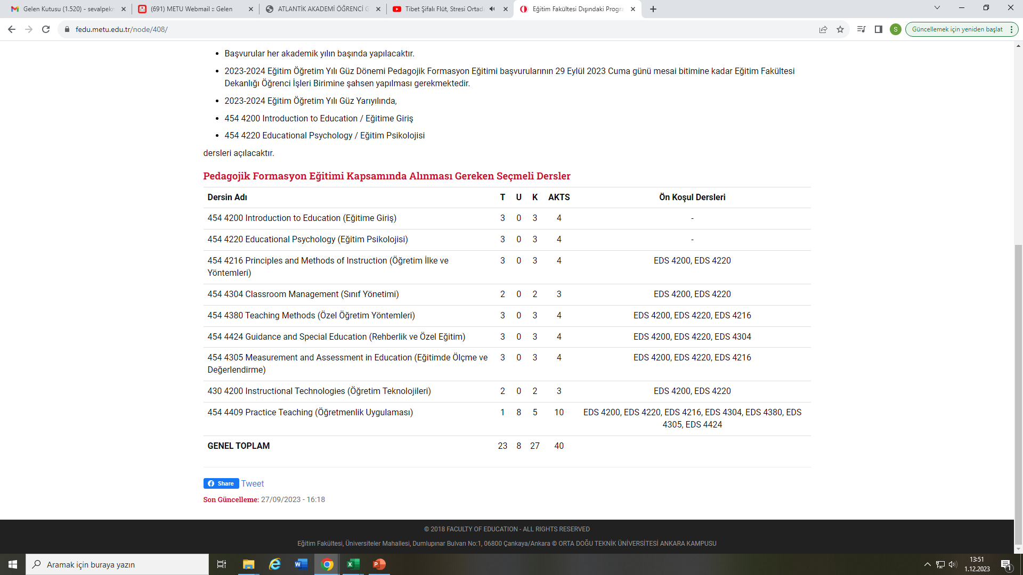
FORMASYON

Slide 59
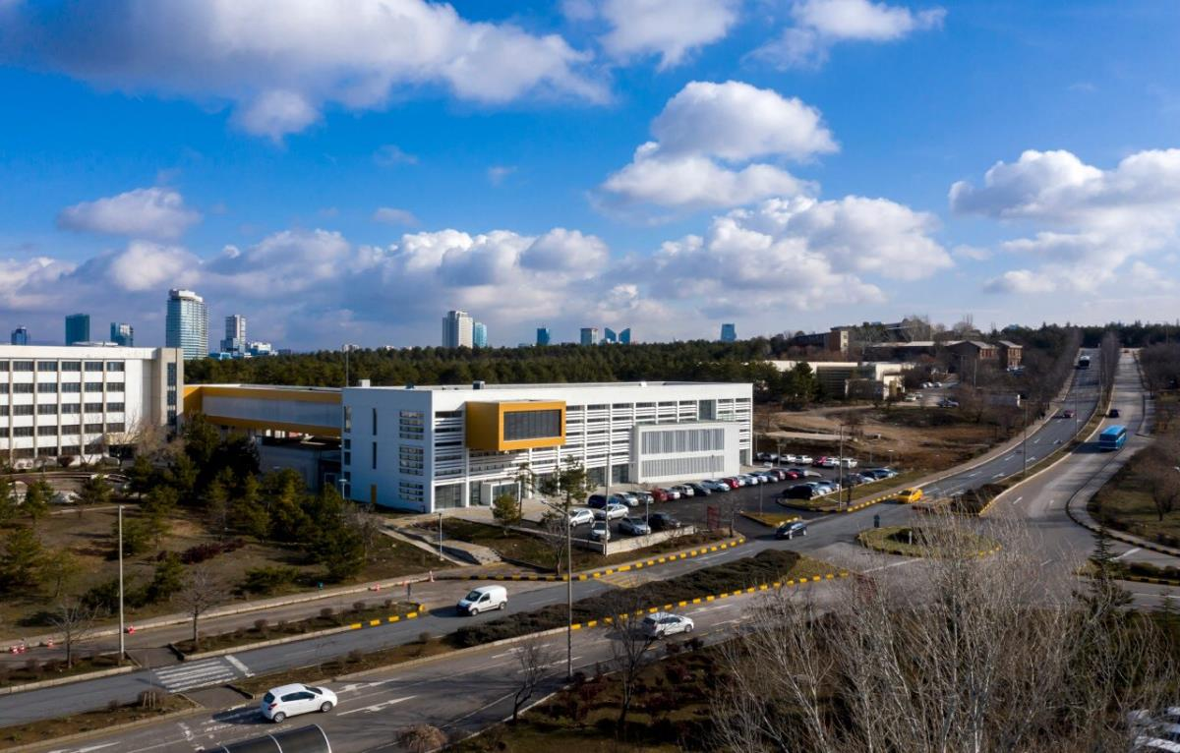
FİZİKİ GELİŞMELER
YENİ EK BİNAMIZ

Slide 60
FİZİKİ GELİŞMELER
EĞİTİM FAKÜLTESİ A BLOK
A Blok EFA-18 performans laboratuvarının çöken zemin tadilatı çalışması yapılmıştır.
A Blok Matematik ve Fen Bilimleri Eğitimi Bölümü Kimya Laboratuvarı içerisinde bulunan gider boruları yenilenmiş, laboratuvar dışına 1 adet rögar yapılmıştır. Ayrıca laboratuvarın 8 adet gaz vanası yenilenmiştir.

Slide 61
FİZİKİ GELİŞMELER
EĞİTİM FAKÜLTESİ B BLOK
Fakültemiz Yabancı Diller Eğitimi Bölümü (B Binası) EFB-18-18A-19-19A sınıfların ve sınıf koridorunun çöken zemin döşemesinin yenilenmesi çalışması yapıldı.
Ayrıca binada bulunan tüm ofis aydınlatma armatürlerinin LED aydınlatmaya dönüştürülmesi çalışması yapıldı.

Slide 62
FİZİKİ GELİŞMELER
EĞİTİM FAKÜLTESİ D BLOK
D Blok bina içerisine su alan konferans salonu, teraslar ve otopark alanlarının yalıtım çalışmaları yapılmıştır.
D Blok çatı oluklarının zemin döşemesinin altına alınması çalışması yapılmıştır.
D Blok bina çevresinin çöken zemin döşemelerinin tadilatı tamamlanmıştır.
Konferans salonu kontrol odası yapılmış, ses, ışık, projeksiyon vb. sistemlerinin kurulumları gerçekleştirilmiştir.

Slide 63
FİZİKİ GELİŞMELER
EĞİTİM FAKÜLTESİ D BLOK
D Blok kapalı otoparkında yönlendirme tabelaları ve eksiklerin giderilmesi çalışmaları yapılmıştır.
Dekan Ofisi, Toplantı Odası, Dekan Yardımcısı Odaları ve Dekan Sekreteri Odasının sabit camları açılır kapanır olarak değiştirildi.

Slide 64
BAĞIŞLAR
FAKÜLTEMİZDEN YAPILAN BAĞIŞLAR
Bartın Meteoroloji Müdürlüğü (Bartın)
Münevver Öztürk Ortaokulu (Ankara)
ODTÜ Makine Mühendisliği (Ankara)
Ülkü-Ahmet Durusoy Ortaokulu (Ankara)

Slide 65
FAKÜLTEMİZE GELEN KONUK BİLİM İNSANLARI
Araş. Gör. Dr. Feriden ŞAHİN MFE DOSAP
03 Ekim 2022-03 Temmuz 2023
Dr. Öğr. Üyesi Aslıhan İSTANBULLU BÖTE DOSAP
17 Nisan 2023-17 Nisan 2024
Dr. Öğr. Üyesi Aslıhan İSTANBULLU BÖTE DOSAP
24 Temmuz 2023-19 Ekim 2024
Dr. Öğr. Üyesi Dilek TÜFEKÇİ CAN YDE DOSAP
25 Eylül 2023-1 Temmuz 2024

Slide 66
FAKÜLTEMİZE YAPILAN ZİYARETLER
Öğretmenlik Uygulaması dersi kapsamında görüşmeler yapmak ve bilgi alışverişinde bulunmak üzere Ankara İl Milli Eğitim Şube Müdürü, ODTÜ İl Uygulama Koordinatörü Ahmet Başar 21 Kasım 2023 tarihinde Fakültemize bir ziyaret gerçekleştirmiştir.
Ankara İl Milli Eğitim Müdürlüğü tarafından her yıl Güz dönemi başında üniversitelere yönelik düzenlenen bilgilendirme toplantısı kapsamında, Ankara genelinde Öğretmenlik Uygulaması uygulamalarından sorumlu Yılmaz Yıldırım tarafından 15 Ekim 2023 tarihinde Fakültemiz uygulama akademisyenleri ve uygulama öğrencilerine yönelik olarak bilgilendirme toplantısı yapılmıştır.

Slide 67
2023 ETKİNLİKLER
EĞİTİM FAKÜLTESİ DEKANLIĞI ETKİNLİKLERİ
Yeni Yıl Partisi 29 Aralık 2022
21. Makarna Günü Etkinliği 05 Haziran 2023
Cumhuriyetin 100. Yılı Kutlama Yemeği 26 Ekim 2023
Öğretmenler Günü Etkinliği 24 Kasım 2023

Slide 68
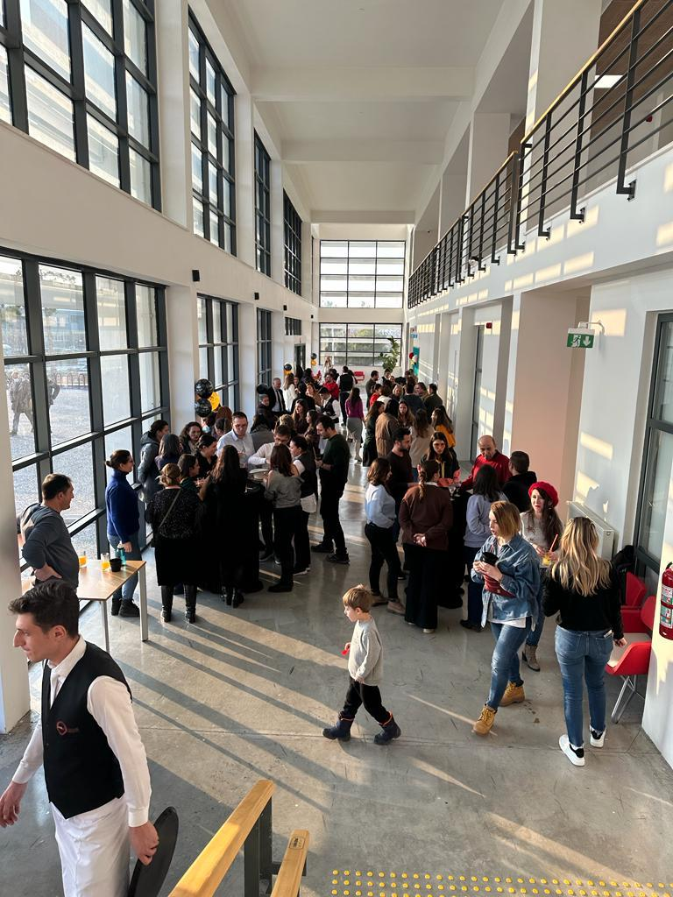
2023 ETKİNLİKLER
YENİ YIL PARTİSİ
29 ARALIK 2022

Slide 69
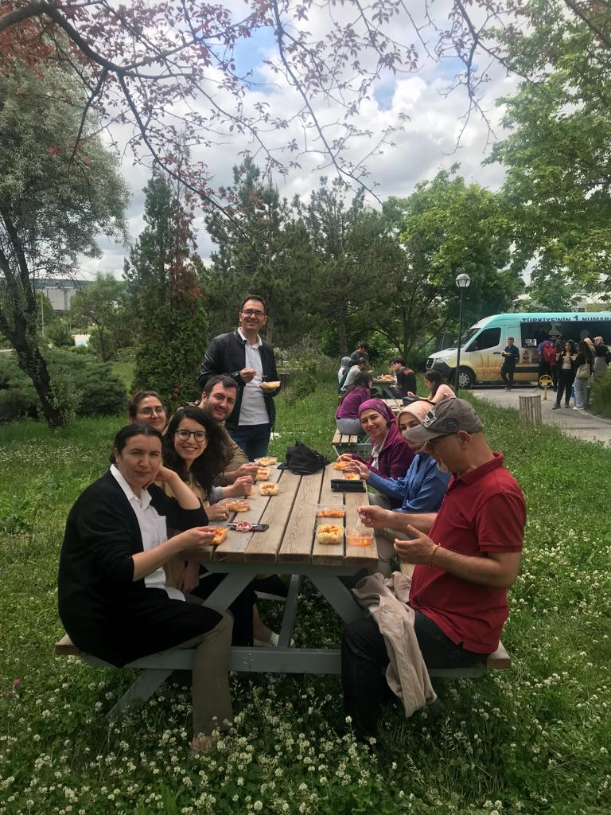
2023 ETKİNLİKLER
21. MAKARNA GÜNÜ ETKİNLİĞİ
05 HAZİRAN 2023

Slide 70
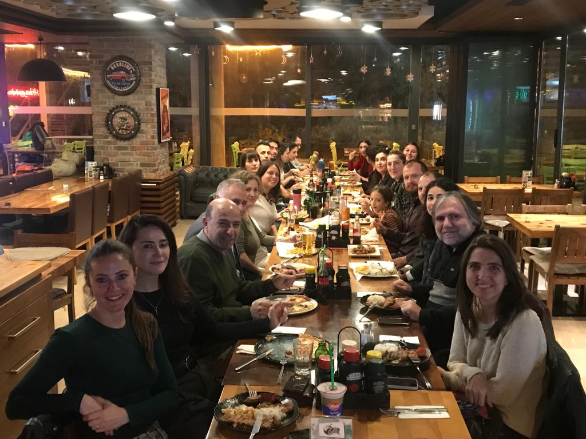
2023 ETKİNLİKLER
CUMHURİYETİN 100. YILI YEMEĞİ
26 EKİM 2023

Slide 71
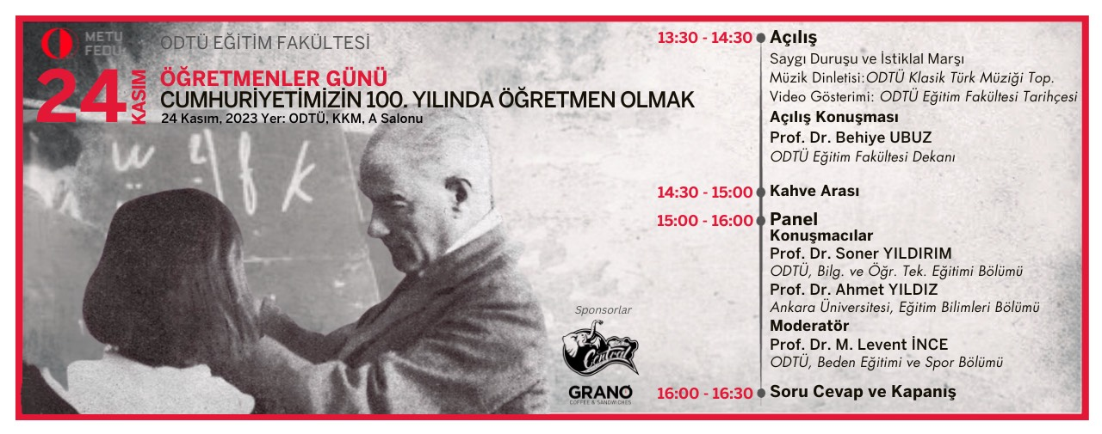
2023 ETKİNLİKLER
ÖĞRETMENLER GÜNÜ ETKİNLİĞİ
24 KASIM 2023

Slide 72
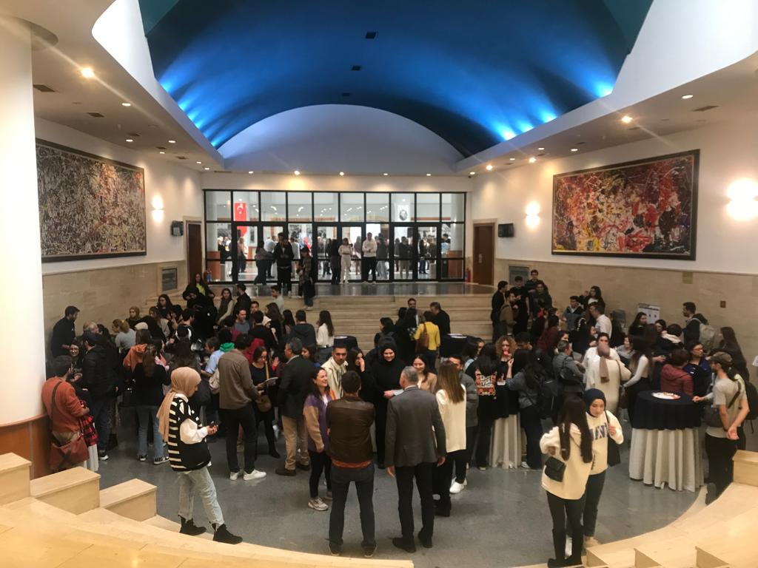
2023 ETKİNLİKLER
ÖĞRETMENLER GÜNÜ ETKİNLİĞİ
24 KASIM 2023

Slide 73
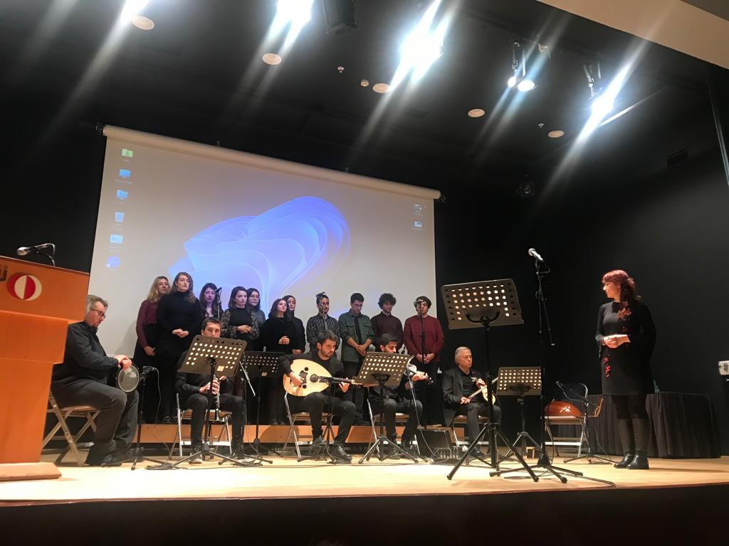
2023 ETKİNLİKLER
ÖĞRETMENLER GÜNÜ ETKİNLİĞİ
24 KASIM 2023

Slide 74
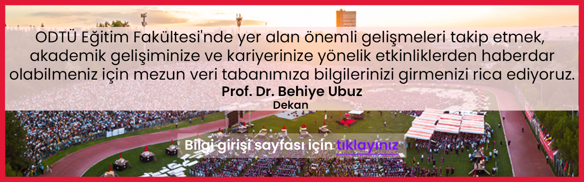
MEZUN VERİ TABANI
EĞİTİM FAKÜLTESİ MEZUN VERİ TABANI
14 Aralık 2023 tarihi itibariyle 1507 kayıt

Slide 75
TEŞEKKÜRLER

